Slide 1
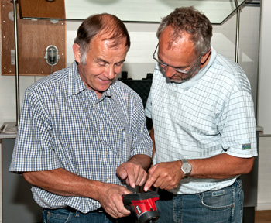
Klassificering af energibesparelser
Beregningsværktøj for håndværkere og rådgivere

Slide 2
Klassificering af energibesparelser
Værktøj til klassificering af energieffektiviseringsforslag

Slide 3
Klassificering af energibesparelser
Agenda
Værktøjets formål
Introduktion til værktøjet
Værktøjets parametre
Krav til brugeren
Introduktion til værktøjets teknologier
Cases

Slide 4
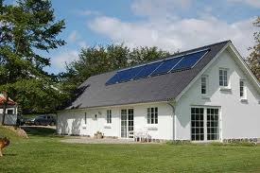
Klassificering af energibesparelser
Projektet formål
Det er projektets formål at:
at få håndværkerne til i højere grad at medtage energieffektivitet som et salgsargument overfor deres kunder, og dermed opnå et mersalg
at kunne prioritere energibesparende forslag, så de muligheder der identificeres med bedst rentabilitet gennemføres først. Værktøjet skal kunne beregne den samlede energibesparelse i de tilfælde hvor der gennemføres flere muligheder samtidig, som er indbyrdes afhængige.
at kunne vurdere og præsentere forslagenes totale rentabilitet
at beregningerne kan danne grundlag for en aftale med et energiselskab om indberetningsretten, samt at kunne fungere som dokumentation for energibesparelsen, der kan vedlægges på gennemførelsen af det energibesparende projekt.

Slide 5
Klassificering af energibesparelser
Introduktion
Værktøjet kan regne på de mest gængse teknologier der anvendes indenfor bygningsdrift. Klassificeringsværktøjet kan derimod ikke anvendes i forbindelse med specielle anlæg som f.eks. tørreanlæg, ekstrudere og destillationsanlæg, da de mere specielle anlæg normalt serviceres af udstyrsleverandøren og ikke håndværkere i traditionel forstand.
De teknologier som det er valgt at værktøjet skal kunne håndtere er gruppen af såkaldte standardteknologier, som er:
Varmeanlæg
Belysning
Pumpning
Ventilation
Køling
Fælles for disse teknologier er at de er vidt udbredt og i større eller mindre omfang findes i både private og offentlige bygninger samt i virksomheder.

Slide 6
Klassificering af energibesparelser
Introduktion
Værktøjet er udført i MS Excel og består af følgende ark som udfyldes efter behov:
Introduktion – kort intro til værktøjet, dets brug og resultater
Udskrift – udskift af de væsentligste resultater ved beregningerne
Resultat – viser samtlige resultater af beregningerne
Data – indtastning af el- og varmepriser, bygningens størrelse etc., etc.
Små anlæg – små olie- og gaskedler, fjernvarme og træpillefyr
Store kedler – store olie- og gaskedler i f.eks. etageejendomme
Rørsystem – isolering af rør og beholdere
Styring – forbedret anlægsstyring
Solvarme – etablering af solvarme
Ventilation – forbedringer af ventilationsanlæg inkl. driftsparametre
Køling – forbedring af køleanlægs driftsparametre
Pumpning – udskiftning af pumper og forbedrede driftsparametre
Belysning - udskiftning af lysanlæg og forbedrede driftsparametre

Slide 7
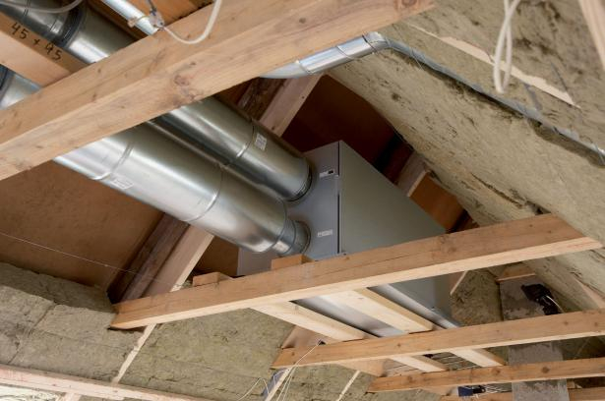
Klassificering af energibesparelser
Værktøjets parametre
Værktøjet inddrager følgende parametre ved beregningerne:
Investering
Energibesparelse
[Ændrede vedligeholdelsesomkostninger
Mandskabsbesparelser
Andre ressourcebesparelser, f.eks. vand og kemikalier]

Slide 8
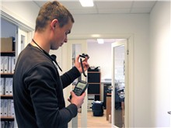
Klassificering af energibesparelser
Krav til brugeren
Det forudsættes, at brugeren kan foretage:
simple målinger
registrering af det eksisterende driftsmønster
kortlægning af det system hvori det givne anlæg er placeret
Det forudsættes ligeledes at:
brugeren er i besiddelse af det nødvendige måleudstyr, og har de nødvendige forudsætninger for at kunne benytte det
brugeren har en vis teknisk indsigt
brugeren har interesse for at kunne tilbyde kunderne noget ekstra ud over den konkrete opgave i form af energibesparende tiltag.

Slide 9
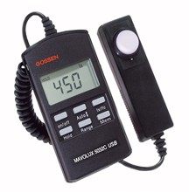
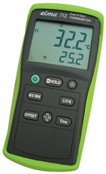
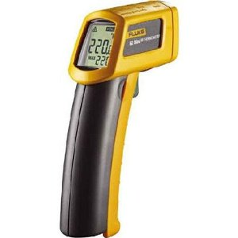
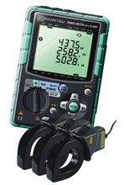
Klassificering af energibesparelser
Krav til brugeren
Brugeren skal være bekendt med det til fagområdet og opgaven
krævede måleudstyr. Der kan blive brug for følgende måleudstyr:
Lux’meter
Digitaltermometer med overflade- samt indstiksføler
Tommelstok og skydelære
Effektmeter, - gerne med datalogger
Differenstryksinstrument med pitotrør
Stopur
[Røggasanalysator]
Der kræves L-AUS for at kunne anvende et effektmeter.

Slide 10
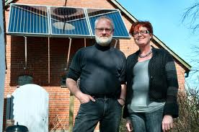
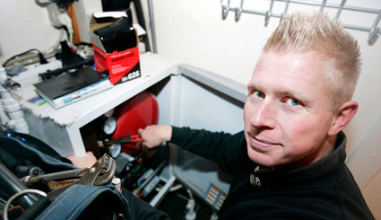
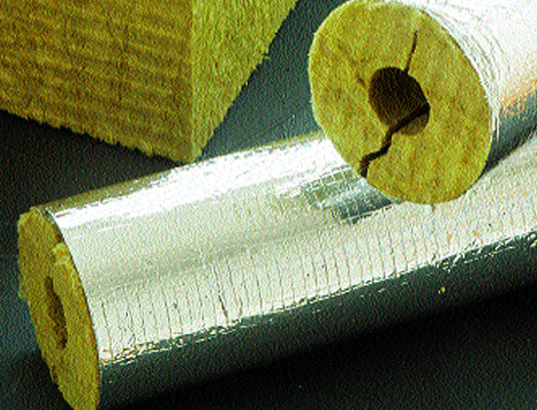
Klassificering af energibesparelser
Udskrifts- og resultatsider

Slide 11
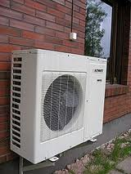
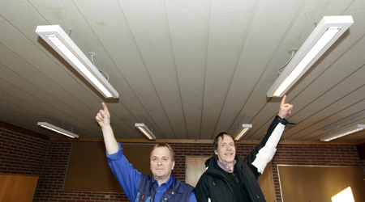
Klassificering af energibesparelser
Navn
Adresse
Postnr. og by
Telefon
Mail
Dato for besøg
Udført af
Firma
Klassificering af energibesparelser |  |  |  | 2,0
Små bygninger
Udskiftning af varmeproducerende enhed |  |  |  |  | Besparelse [kr.] |  | Investering [kr.] |  | TBT [år]
Udskifting af ældre fjernvarmeanlæg til nyt anlæg
Udskiftning af oliekedel til ny oliekedel
Udskiftning af oliekedel til fjernvarmeunit
Udskiftning af oliekedel til ny gaskedel
Udskiftning af oliekedel til varmepumpe
Udskiftning af oliekedel til træpillekedel
Udskiftning af gaskedel til ny gaskedel
Udskiftning af gaskedel til varmepumpe
Udskiftning af gaskedel til træpillekedel
Isolering
Isolering af centralvarmeledninger - fremløb |  |  |  |  | 4.038
Isolering af centralvarmeledninger - retur |  |  |  |  | 3.480
Isolering af ledninger til varmt brugsvand |  |  |  |  | 13.484
Styring
Termostatventiler |  |  |  |  | 813
Rumtemperatur |  |  |  |  | 813
Udekompensering |  |  |  |  | 813
Natsænkning |  |  |  |  | 291
Solvarme
Solvarmeanlæg |  |  |  |  | 10.899
Ventilation
Reduktion af driftstid |  |  |  |  | 302.452
Reduktion af indblæsningstemperatur
Reduktion af volumenstrømme
Etablering af varmegenvinding
Udskiftning af ventilator og motor
Kombinerede forslag (enkeltforslag vises ikke)
Pumper
Udskiftning af pumpe
Belysning
Reduktion af driftstid |  |  |  |  | 161.973 |  | 1.000.000 |  | 6,2
Sektionsopdeling
Reduktion af belysningsstyrke
Udskiftning af lyskilder
Udskiftning af forkoblingsenheder
Udnyttelse af dagslysindfald
Kombinerede forslag (enkeltforslag vises ikke)
I alt
Samlet energibesparelse |  |  |  |  | 499.057 |  | 1.000.000 |  | 2,0
Udskrifts- og resultatsider

